Slide 1
Создание условного образа синтетической пищи
Выполнили:
Друганов Артем
Катанаев Дмитрий

Slide 2
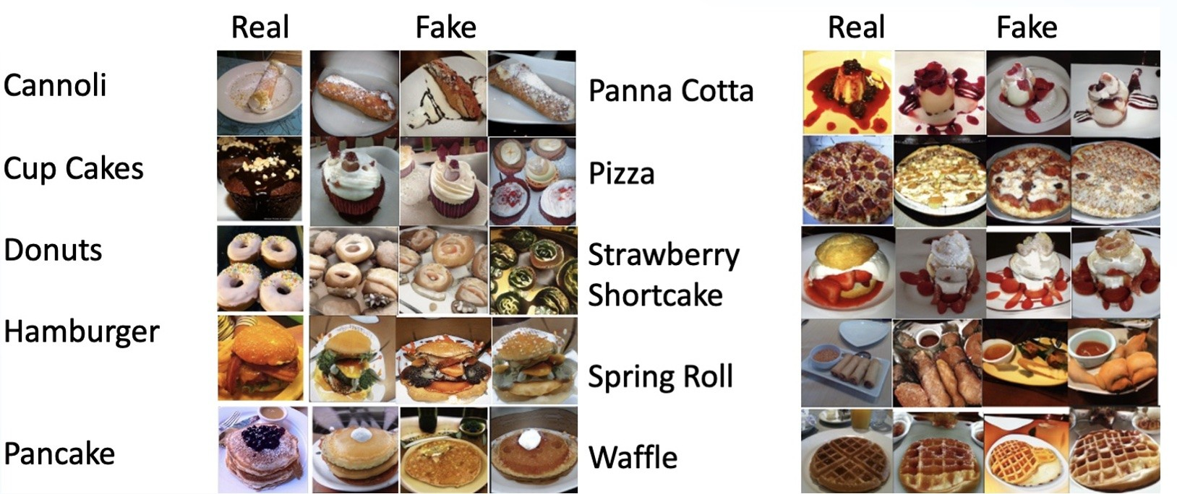
Проблема
Здоровое питание является одним из ключевых факторов хорошего самочувствия человека и профилактики заболеваний. Наблюдается растущая тенденция к тому, чтобы люди отслеживали потребление пищи, чтобы придерживаться или поддерживать здоровую диету. Традиционные методы оценки питания основаны на ручном самоотчете, что может быть утомительным и занимать много времени.
Оценка диеты на основе изображений направлена на разработку автоматизированных методов анализа типов потребляемой пищи, размера порций непосредственно на основе изображений, полученных во время приема пищи. Одной из основных проблем оценки питания на основе изображений является отсутствие достаточного количества изображений продуктов питания в существующих наборах данных для обучения надежной модели глубокого обучения для анализа продуктов питания.
Например, эффективность распознавания продуктов питания в менее часто встречающихся категориях продуктов питания может значительно снизиться из-за небольшого количества доступных данных для обучения. В данном случае, генеративная сеть широко применяется в качестве эффективного источника данных. Однако, они страдают от высокого внутриклассового разнообразия и сходства между классами, что приводит к переоснащению и визуальным артефактам для синтетических изображений еды.

Slide 3
Задачи
Изучить возможности повышения производительности методов GAN для создания изображений продуктов питания.
Определить проблемы, которые могут привести к снижению производительности обучения, в генерации изображений продуктов питания:
  Решить проблему запутывания признаков между классами во время обучения нескольких классов продуктов питания.
  Решить проблему потери деталей с высоким разрешением во время субдискретизации изображения

Slide 4
Обзор имеющихся решений
VDVAE |  | DDPM |  | GAN
Плюсы | Минусы | Плюсы | Минусы | Плюсы | Минусы
Большое разнообразие классов изображений | Меньшее качество изображений в сравнении с GAN | Качество изображений | Скорость работы | Приемлемое качество изображений | Качество изображений
 | Скорость работы |  | Мало разнообразие классов | Скорость работы
 |  |  |  | Большое разнообразие классов изображений
Метод | FFHQ-34 | CelebA-19
VDVAE | 57.3 ± 1.1 IoU | 54.1 ± 1.0 IoU
GAN Inversion | 51.7 ± 0.8 IoU | 51.5 ± 2.3 IoU
GAN Encoder | 53.9 ± 1.3 IoU | 53.9 ± 0.8 IoU
DatasetGAN | 57.0 ± 1.0 IoU | --
DDPM | 59.1 ± 1.4 IoU | 59.9 ± 1.0 IoU
IoU - Intersection over union – то же, что и Jaccard index – бинарная мера сходства

Slide 5
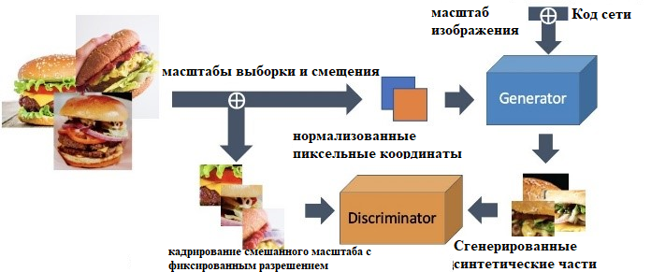
Описание решения
Основная идея генеративно-состязательных сетей состоит в том, чтобы обучить генераторную сеть, которая сопоставляет векторы шума с реальным распределением обучающих данных для создания реалистичных экземпляров изображения. Тем временем модель дискриминатора пытается отличить реальные данные от сгенерированных выборок с помощью оценки вероятности. Две сети оптимизируются одновременно во время обучения. StyleGAN3 имеет структуру, которая состоит из 14 слоев для сбора и создания грубых и мелких деталей последовательно, для создания высококачественных синтетических изображений.
Проанализировав результаты StyleGAN3, мы обнаружили, что этот базовый метод имеет несколько недостатков. Для обучения сети входные изображения должны иметь фиксированное разрешение, например 256x256,
512x512 или 1024x1024. Это требование может привести к деформации изображения и потере деталей изображения при понижении разрешения входных изображений с высокого разрешения до требуемого низкого разрешения. Чтобы избежать потери мелких деталей в изображениях с высоким разрешением во время субдискретизации, мы используем метод Anyres GAN
Чтобы лучше изучить мелкие детали для синтетических изображений, мы случайным образом вырезаем участки квадратной формы из того же класса изображений высокого разрешения с любым разрешением на втором этапе обучения. Эти изображения включают синтетические изображения продуктов питания, сгенерированные нашим предварительно обученным StyleGAN3
Дискриминатор сравнивает синтетические фрагменты с реальными фрагментами, чтобы помочь генератору получить мелкие детали в сгенерированных частях изображения. Сгенерированные части затем настраиваются в соответствии с глобальным выводом учителя с фиксированным разрешением после надлежащего понижения дискретизации и выравнивания. В конце концов, особенности части проецируются на глобальные фиксированные изображения с низким разрешением, чтобы получить мелкие детали на этих изображениях с высоким разрешением.
Используемый набор данных для обучения:
Food-101
  101 категории продуктов питания
    1000 изображений для каждого класса

Slide 6
Процесс выполнения
Обучение генератора на изображениях с фиксированным разрешением
Обучение на изображениях со смешанным размером
Случайное удаление участков изображения для обучения генерации синтетических частей изображения
Обучение воссоздания удаленных участков и сравнение с оригиналом

Slide 7
Метрики для оценка работы
Для оценки работы были выбраны данные метрики:
Начальное расстояние Фреше – FID
Чем ниже значение FID – тем реалистичнее полученное изображение
Субъективное мнение опрошенных участников

Slide 8
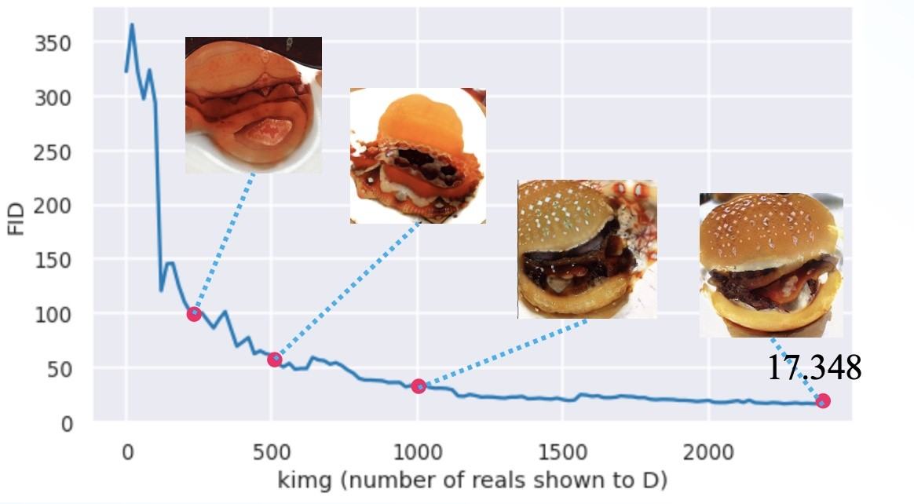
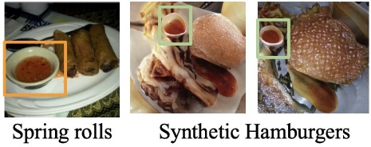
Результаты работы на первой итерации
Качество изображений, относительно количества изученных изображений, сетью GAN
Примеры полученных изображений, после обучения на Food-101
Наглядная иллюстрация проблемы запутанности классов во время генерации изображения
Данную ошибку возможно избежать, в случае если в одной итерации, будет обучаться лишь один класс

Slide 9
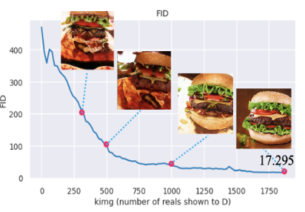
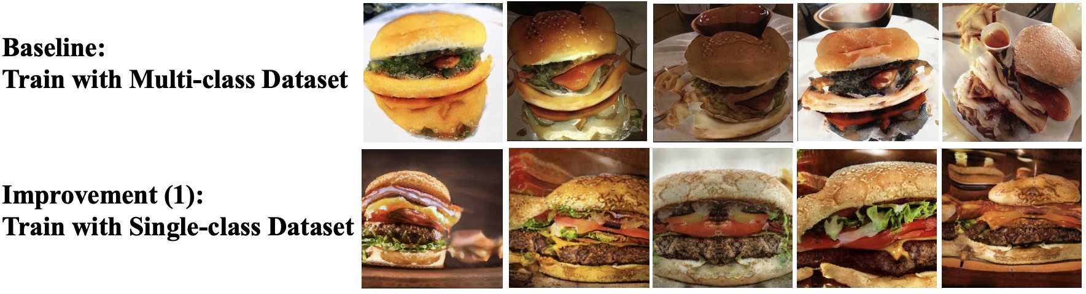
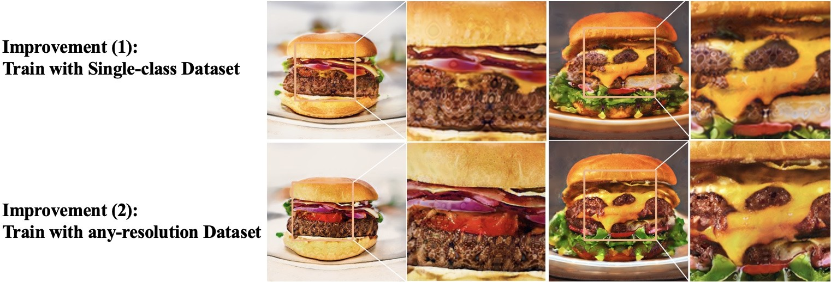
Результаты работы на второй итерации
Сравнение качества работы, на:
Многоклассовом датасете
Одноклассовом датасете
Сравнение качества работы, на:
Одноклассовом датасете
Одноклассовом датасете, с
дополнительным обучением
отдельных участков
Качество изображений, относительно количества изученных изображений, сетью GAN
Метод обучения | FID | patch-FID
Обучение на многоклассовом датасете | 17.871 | 90.113
Обучение на изолированных датасетах | 17.723 | 30.863
Стандартные метрики FID между обучением с использованием одиночного класса и патчей изображений аналогичны, несмотря на очевидное визуальное улучшение от обучения патчей изображений.
Это связано с тем, что стандартная метрика FID предполагает, что все обучающие изображения имеют фиксированное разрешение, что игнорирует мелкие детали в обучающем наборе данных.
Вместо этого мы используем метрику patch-FID (pFID), которая извлекает 50 тыс. фрагментов изображения, вырезанных из нашего набора данных с любым разрешением в различных масштабах и местах.
Чтобы избежать субдискретизации обучающих изображений, он вычисляет оценку FID для сгенерированных участков и реальных участков с соответствующими масштабами и местоположениями.

Slide 10
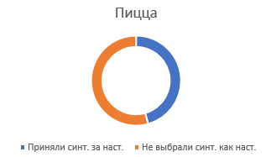
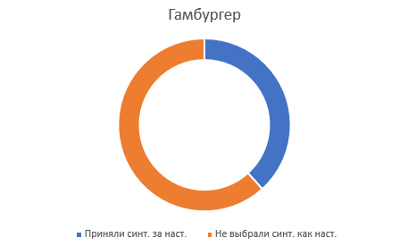
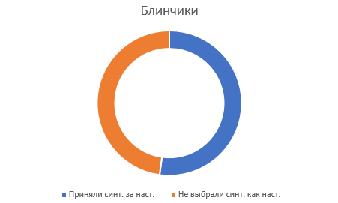
Результаты субъективного исследования
Синтетическое изображение еды должно выглядеть реалистично, чтобы его можно было использовать для последующих задач, таких как классификация изображений еды, в качестве учебных примеров. В опросе 82 взрослых участника попросили оценить 88 изображений еды, которые содержат 51 синтетическое изображение еды и 37 изображений настоящей еды. Синтетические изображения равномерно распределены по трем классам — гамбургер, пицца и блинчики с начинкой. Для изображений настоящей еды мы выбрали 12 изображений гамбургеров, 12 изображений пиццы и 13 изображений блинчиков с начинкой. Участников просили выбрать изображения, которые казались им реальными (т. е. не выглядели синтетическими), и просили смотреть на каждое изображение не более 3 секунд. Мы также установили систему подсчета очков для оценки производительности нашей модели — 51 — это полный балл, поскольку это 51 синтетическое изображение, и участники получали один балл за выбор синтетического изображения.
В среднем участники набрали 33,02 балла из 51, что означает, что они ошибочно приняли 64,75% сгенерированных синтетических изображений еды за реальные изображения. У каждого синтетического изображения еды есть по крайней мере двадцать пять участников, которые думали, что это реально.
Среди 17 синтетических изображений пиццы в среднем 45,65% участников выбрали как настоящие изображения.
Среди 17 синтетических изображений гамбургеров в среднем участники выбрали 38,29% из них как настоящие изображения.
Среди 17 синтетических изображений блинчиков с начинкой участники выбрали в среднем 52,17% из них как реальные изображения.

Slide 11
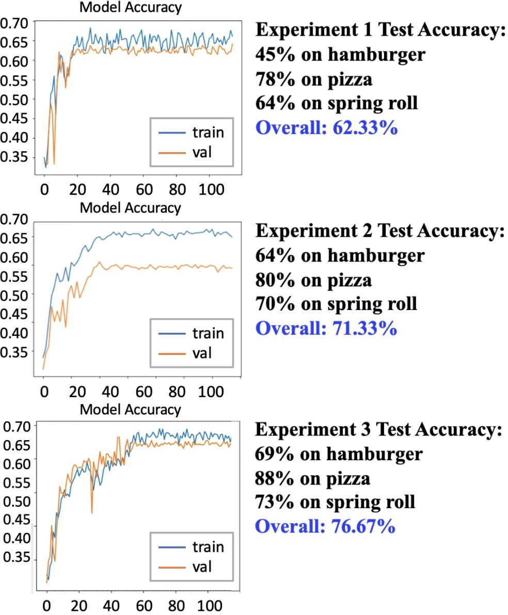
Влияние использования синтетических изображений на классификацию продуктов питания
Чтобы оценить эффект от использования синтетических изображений как части обучающих данных, мы разрабатываем эксперименты для изучения влияния синтетических изображений в качестве дополнения к данным для задачи классификации изображений продуктов питания.
Мы рассматриваем 3 экспериментальные установки, как описано ниже.
Мы обучаем ResNet-50 только с 200 изображениями реальной еды (100 из LR и 100 из набора данных с любым разрешением).
Мы обучаем ту же модель с 200 реальными изображениями из первого эксперимента и дополнительными 200 сгенерированными нами синтетическими изображениями.
Мы обучаем ту же модель с теми же 200 реальными изображениями из первого эксперимента и дополнительными 200 реальными изображениями (100 из LR и 100 из набора данных с любым разрешением). (Верхняя граница)

Slide 12
Собственная оценка работы и перспективность

